Slide 1

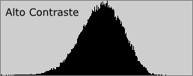
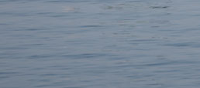

Brilho x Contraste
Brilho é o valor do pixel da imagem
Contraste é a diferença de brilho entre a área mais escura e a área mais clara da imagem

Slide 2
Tipos de máscaras
Máscaras para detecção de bordas
0 | 1 | 0
1 | -4 | 1
0 | 1 | 0
1 | 1 | 1
1 | -8 | 1
1 | 1 | 1
Centro negativo: remove bordas exteriores
0 | -1 | 0
-1 | 4 | -1
0 | -1 | 0
-1 | -1 | -1
-1 | 8 | -1
-1 | -1 | -1
Centro positivo: remove bordas interiores

Slide 3
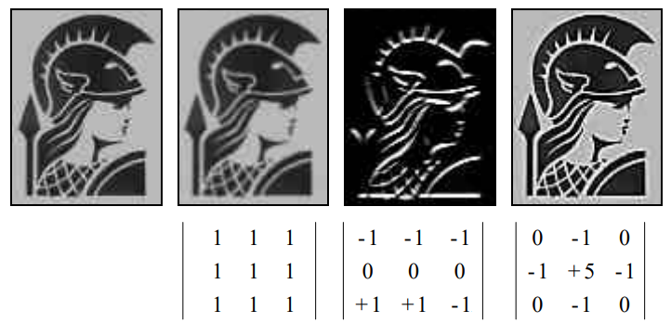

Slide 4
Filtro da média
1 | 1 | 1 | 1 | 1 | 1 | 1
1 | 1 | 1 | 1 | 1 | 1 | 1
1 | 1 | 1 | 1 | 1 | 1 | 1
1 | 1 | 1 | 1 | 1 | 1 | 1
1 | 1 | 1 | 1 | 1 | 1 | 1
1 | 1 | 1 | 1 | 1 | 1 | 1
1 | 1 | 1 | 1 | 1 | 1 | 1
1 | 1 | 1
1 | 1 | 1
1 | 1 | 1
1/9 *
1/49 *
1 | 1 | 1 | 1 | 1
1 | 1 | 1 | 1 | 1
1 | 1 | 1 | 1 | 1
1 | 1 | 1 | 1 | 1
1 | 1 | 1 | 1 | 1
1/25 *

Slide 5
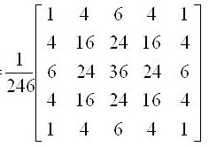
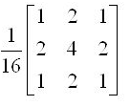
Filtro gaussiano
Serve para eliminar ruídos
Dar peso maior para os pixels próximos ao centro da máscara

Slide 6
Tipos de Máscaras
Detectores de Bordas
Prewitt
-1 | -1 | -1
0 | 0 | 0
1 | 1 | 1
-1 | 0 | 1
-1 | 0 | 1
-1 | 0 | 1
A
B
>> Img = sqrt(A.^2+B.^2)

Slide 7
Tipos de Máscaras
Detectores de Bordas
Sobel
-1 | -2 | -1
0 | 0 | 0
1 | 2 | 1
-1 | 0 | 1
-2 | 0 | 2
-1 | 0 | 1
A
B
>> Img = sqrt(A.^2+B.^2)

Slide 8
Tipos de Máscaras
Detectores de Bordas
Roberts
1 | 0
0 | -1
0 | 1
-1 | 0
A
B
>> Img = sqrt(A.^2+B.^2)

Slide 9
Aumentar a nitidez de uma imagem
Passo 1: Borrar a imagem original
Passo 2: Subtrair a imagem borrada da original
Passo 3: Adicionar a imagem gerada no passo 2 à imagem original
Outro método..
Passo 1: Detectar as bordas na imagem original
Passo 2: Somar as bordas na imagem original

Slide 10
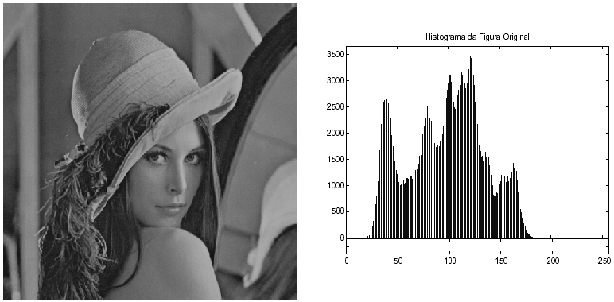
Histograma

Slide 11
0 | 0 | 0 | 1 | 1
0 | 0 | 1 | 1 | 1
0 | 1 | 1 | 1 | 1
2 | 2 | 2 | 2 | 2
2 | 2 | 2 | 3 | 3
6 | 9 | 8 | 2 | ... | 0
0 | 1 | 2 | 3 | .... | 255
Histograma da imagem acima

Slide 12
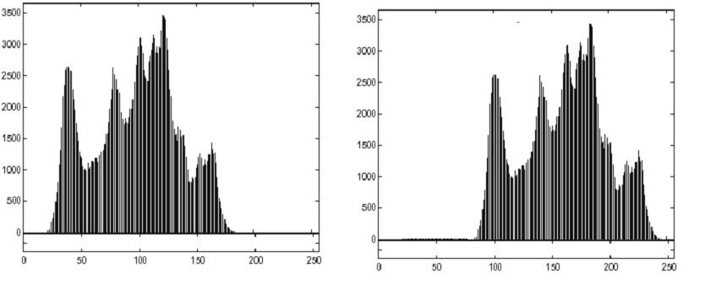
Ajustes de brilho
Brilho
Pode ser realizado através da soma/subtração pontual na intensidade dos pixels

Slide 13
Histograma correspondente a quatro tipo básicos de imagens
Imagem escura
Imagem clara
Imagem de alto contraste
Imagem de baixo contraste

Slide 14
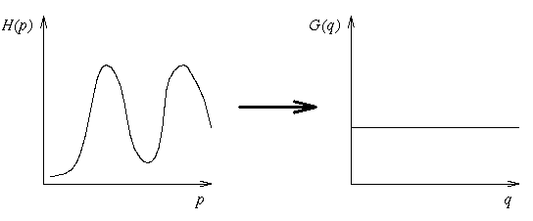
Equalização de Histograma
Criar uma imagem com níveis de cinza igualmente distribuídos ao longo da escala de cinza.
Muitas vezes melhora a qualidade visual da imagem.

Slide 15
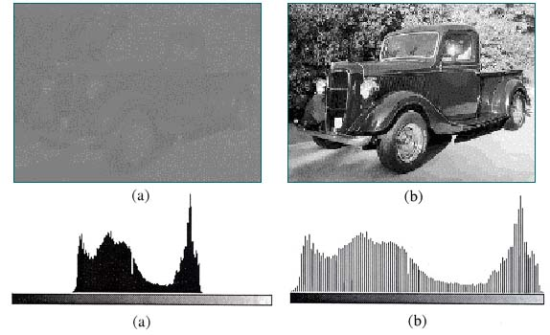
Expansão de histograma

Slide 16
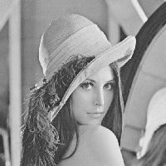
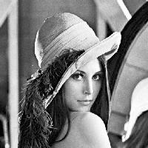


Mais exemplos

Slide 17
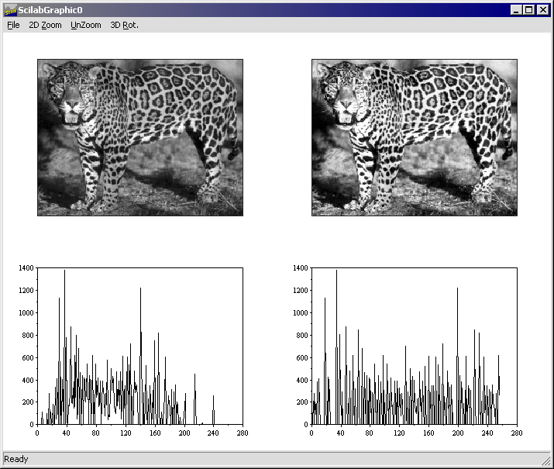
Exemplos

Slide 18
0 | 0 | 0 | 1 | 1
0 | 0 | 1 | 1 | 1
0 | 1 | 1 | 1 | 1
2 | 2 | 2 | 2 | 2
2 | 2 | 2 | 3 | 3
Nossa imagem

Slide 19
0 | 0 | 0 | 1 | 1
0 | 0 | 1 | 1 | 1
0 | 1 | 1 | 1 | 1
2 | 2 | 2 | 2 | 2
2 | 2 | 2 | 3 | 3
rk | nk
0 – 0 | 6
1 – 0,33 | 9
2 – 0,66 | 8
3 - 1 | 2
histograma
Total: 25

Slide 20
0 | 0 | 0 | 1 | 1
0 | 0 | 1 | 1 | 1
0 | 1 | 1 | 1 | 1
2 | 2 | 2 | 2 | 2
2 | 2 | 2 | 3 | 3
rk | nk
0 – 0 | 6
1 – 0,33 | 9
2 – 0,66 | 8
3 - 1 | 2
Normalizei os valores entre 0 e 1
A cor 255 seria 1
A cor 254 seria (254/255) = 0,99
A cor 250 seria (250/255) = 0,98
A cor 100 seria (100/255) = 0,39
Total: 25

Slide 21
0 | 0 | 0 | 1 | 1
0 | 0 | 1 | 1 | 1
0 | 1 | 1 | 1 | 1
2 | 2 | 2 | 2 | 2
2 | 2 | 2 | 3 | 3
rk | nk | p(rk)
0 – 0 | 6 | 6/25 = 0,24
1 – 0,33 | 9 | 9/25 = 0,36
2 – 0,66 | 8 | 8/25 = 0,32
3 - 1 | 2 | 2/25 = 0,08
Probabilidade de cada cor
Total: 25

Slide 22
0 | 0 | 0 | 1 | 1
0 | 0 | 1 | 1 | 1
0 | 1 | 1 | 1 | 1
2 | 2 | 2 | 2 | 2
2 | 2 | 2 | 3 | 3
rk | nk | p(rk) | cdf
0 – 0 | 6 | 6/25 = 0,24 | 0,24
1 – 0,33 | 9 | 9/25 = 0,36 | 0,6
2 – 0,66 | 8 | 8/25 = 0,32 | 0,92
3 - 1 | 2 | 2/25 = 0,08 | 1
Função de probabilidade acumulada
É o valor atual + valor anterior
0,36+0,24
0,32+0,6
0,08+0,92
Total: 25

Slide 23
1 | 1 | 1 | 2 | 2
1 | 1 | 2 | 2 | 2
1 | 2 | 2 | 2 | 2
3 | 3 | 3 | 3 | 3
3 | 3 | 3 | 3 | 3
rk | nk | p(rk) | cdf
0 – 0 | 6 | 6/25 = 0,24 | 0,24
1 – 0,33 | 9 | 9/25 = 0,36 | 0,6
2 – 0,66 | 8 | 8/25 = 0,32 | 0,92
3 - 1 | 2 | 2/25 = 0,08 | 1
1
Para cada um dos valores de CDF, vc vai procurar o valor da cor correspondente
2
3
3
Total: 25

Slide 24
1 | 1 | 1 | 2 | 2
1 | 1 | 2 | 2 | 2
1 | 2 | 2 | 2 | 2
3 | 3 | 3 | 3 | 3
3 | 3 | 3 | 3 | 3
Substitui pelos novos valores encontrados no slide anterior

